Slide 1

Een STS-Kraan
Team ELEPhants

Slide 2
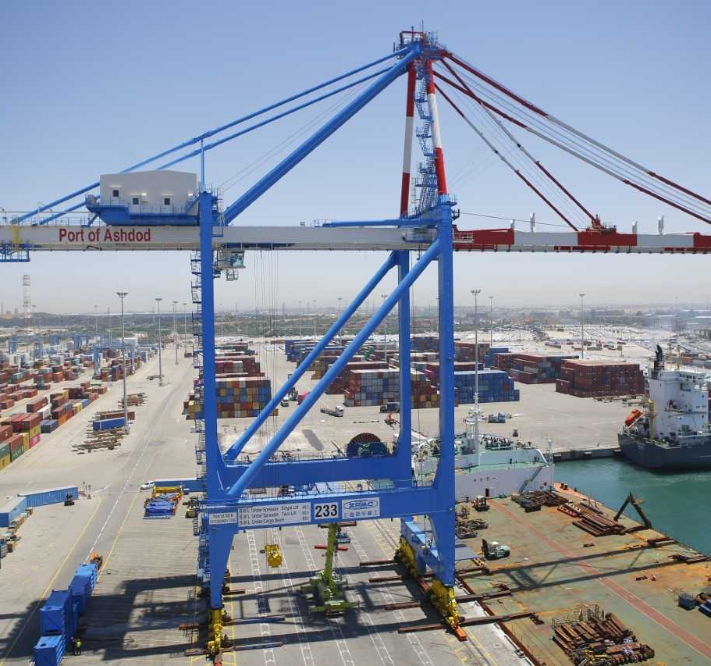
Ons doel
Sts-kraan
Laden en lossen
Rijden

Slide 3
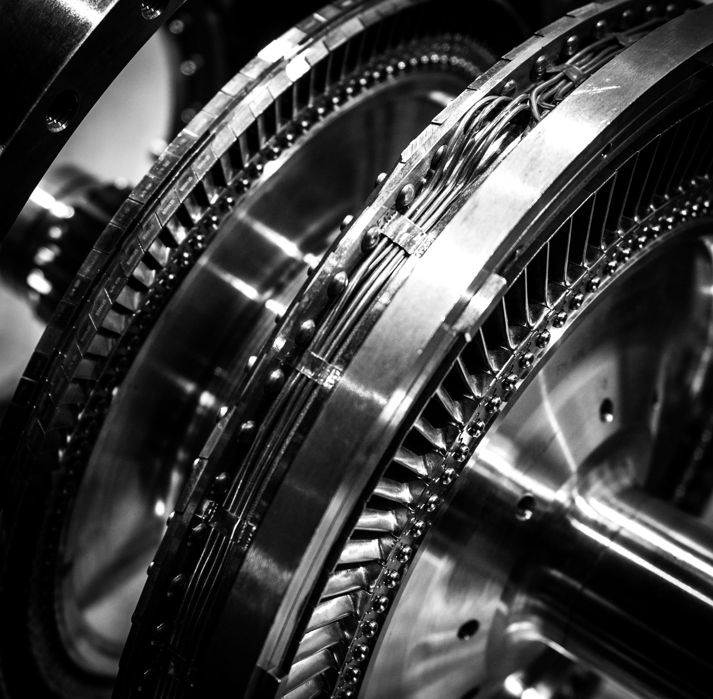
Logger
In MongoDB
Errors
Actions
Speed
Position

Slide 4
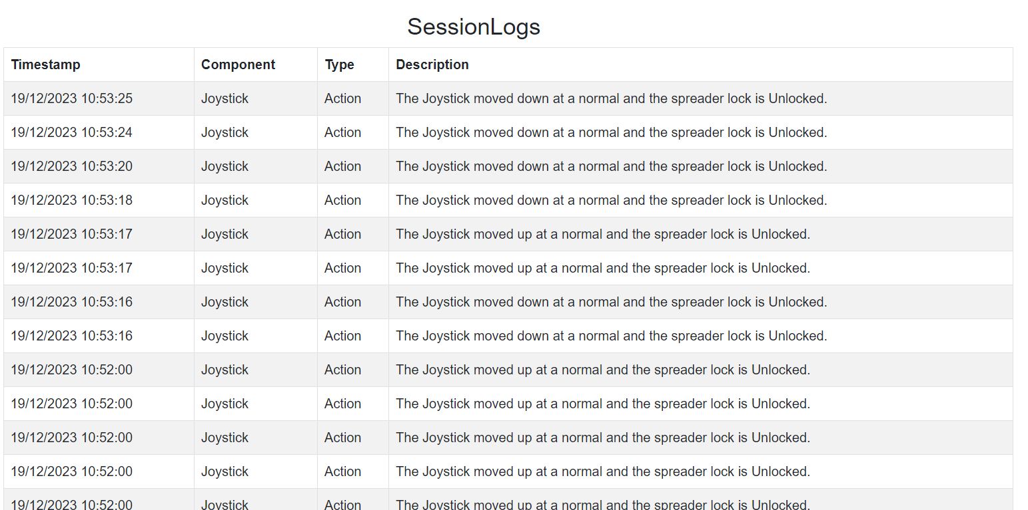
Logger
Sessielogs
Paginatie
Filter datum

Slide 5
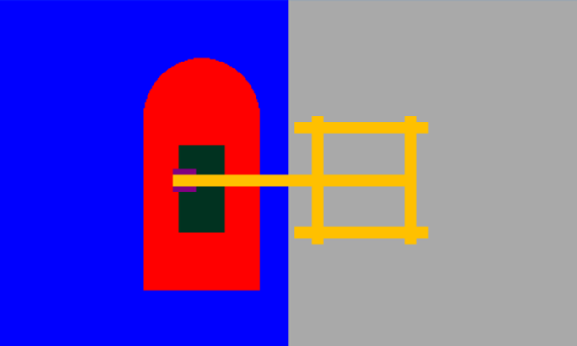
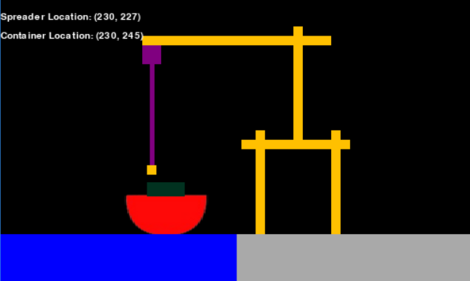

Views

Slide 6














Visualisation Joystick

Slide 7
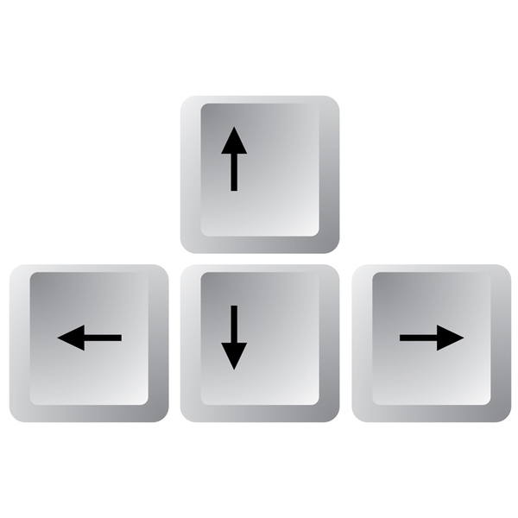
Joystick
Arrows
Lock and unlock
Emergency Buttons
Diagonal Movements

Slide 8
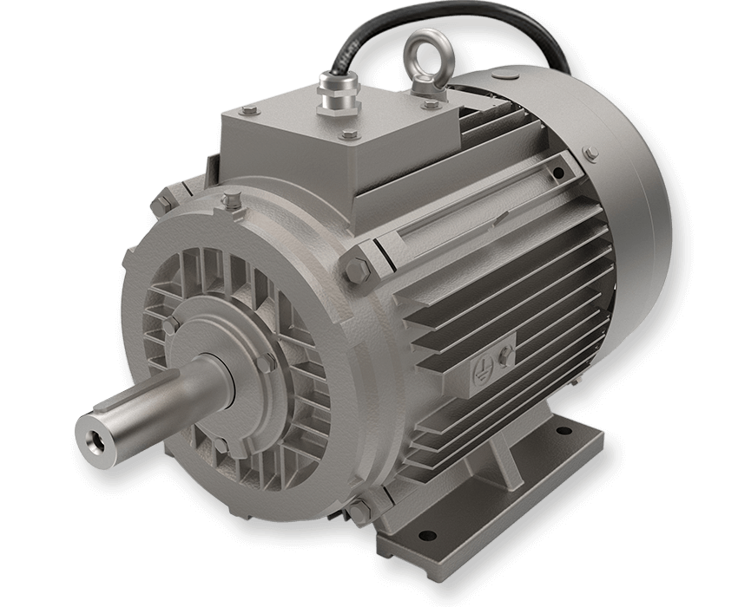
Motorlogica
Hoist
Crane
Cabin

Slide 9
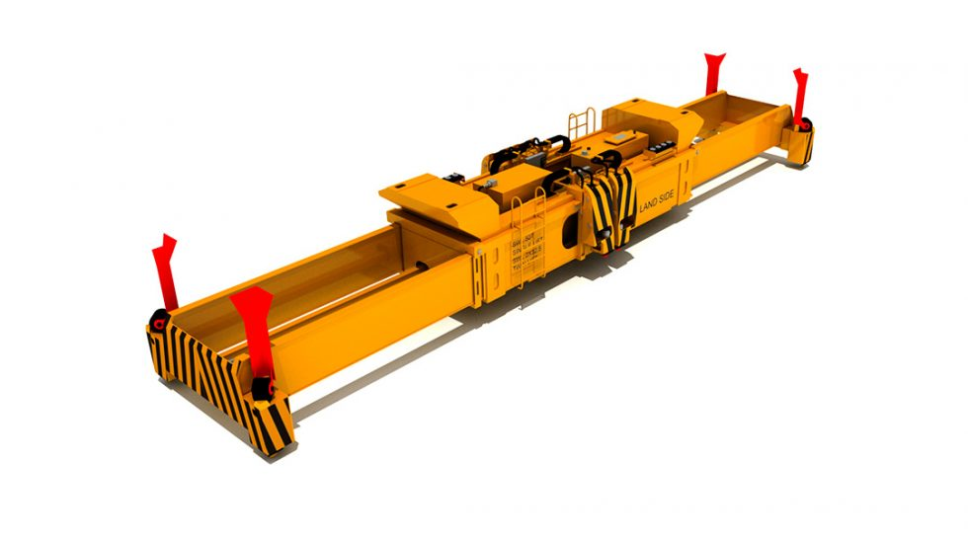
Spreader
Lock/unlock
Sensor
Areas

Slide 10
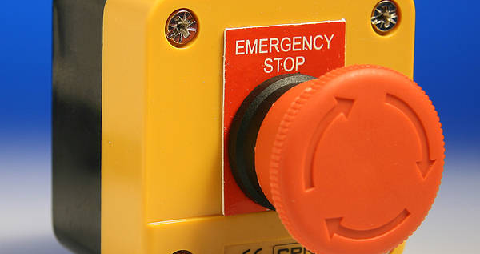
Emergency Button
Stopt alles
Geen inputs meer

Slide 11
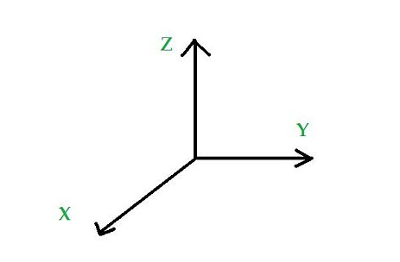
Movements
Hoist
Cabin
Crane
Clockwise/Anti-Clockwise

Slide 12
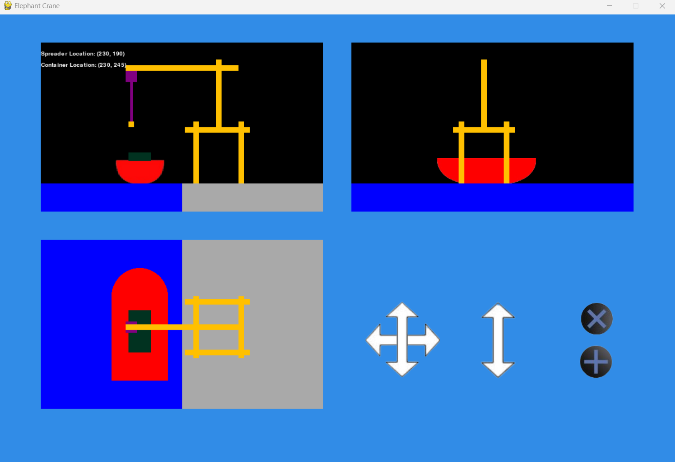
Demo

